Slide 1
VIÊM THANH KHÍ PHẾ QUẢN CẤP TÍNH DO SIÊU VI
TS. Phạm Thị Minh Hồng

Slide 2
NỘI DUNG
Bệnh căn
Dịch tễ học
Sinh lý bệnh
Lâm sàng & Chẩn đoán
Điều trị

Slide 3
BỆNH CĂN
Parainfluenza virus (PIV) 75%
PIV1 chiếm tỉ lệ cao nhất ± gây dịch
PIV2 gây bệnh lẻ tẻ
PIV3 tổn thương biểu mô đường hô hấp nhỏ: viêm tiểu phế quản
Virus ≠: RSV, influenza virus, Adenovirus, Herpes gây bệnh nặng hơn, SởI
Mycoplasma ít gặp hơn

Slide 4
DỊCH TỄ HỌC
Tuổi nhà trẻ: 6th –3 tuổI, đỉnh 18 –24 tháng
1,5 – 6% cần nhập viện (2%)
Nam nhiều hơn nữ
Lây nhiễm qua các giọt chất tiết, qua bàn tay
Virus sống lâu ngày trên bề mặt khô: quần áo, đồ chơi → kiểm soát lây lan

Slide 5
SINH LÝ BỆNH
Viêm & sưng nề chủ yếu vùng hạ thanh môn gây chít hẹp → triệu chứng ± lan đến khí & phế quản
Biểu mô hạ thanh môn có nhiều tuyến nhày → khi viêm chất tiết làm hẹp thêm lòng thanh quản
PIV ái lực vớI biểu mô hô hấp - tế bào có lông: hemagglutinin-neuraminidase & acid sialic

Slide 6
SINH LÝ BỆNH (tt)
Protein F hợp màng: chuyển các tp virus giữa các tế bào
PIV cytopathic → tế bào khổng lồ & chết
Đáp ứng viêm: BC đa nhân, mono thâm nhiễm vào lớp dướI biểu mô → xung huyết mạch máu & phù nề thành đường thở
Hóa chất trung gian gây co thắt → hẹp khẩu kính

Slide 7
SINH LÝ BỆNH (tt)
→ đáp ứng tăng nhạy cảm type 1
Vai trò của IgE kháng PIV → hẹp đường thở
Liên quan rõ ở bệnh nhân viêm thanh quản co thắt tái phát (spasmodic croup): tăng hoạt tính ở đhh trong & ngoài lồng ngực
Bệnh căn của viêm thanh quản co thắt chưa rõ

Slide 8
LÂM SÀNG VÀ CHẨN ĐÓAN
Thang điểm Westley:
Lượng khí vào: ⊥: 0, ↓:1, ↓↓:2
Thở rít: 0:0, Khi kích thích:1, Lúc nghỉ: 2
Co kéo gian sườn: 0:0, nhẹ:1, TB:2, Nặng:3
Tím tái: 0:0, Khi kích thích: 4, Lúc nghỉ:5
Mức độ tỉnh táo: ⊥:0, Mất định hướng:5
Nhẹ: 0-2, TB:3-5, Nặng:6-11, Suy hô hấp: >11

Slide 9
LÂM SÀNG & CHẨN ĐOÁN
Thể nhẹ: thường gặp nhất
Hắt hơi, chảy mũi, sốt nhẹ, tổng trạng tốt
Vẫn chơi, ăn uống bình thường
Ho như chó sủa
Khóc/nói khàn
Triệu chứng nặng lên vào buổI tốI
± tiếng thở rít khi gắng sức, (-) lúc nghỉ
Không dấu hiệu nguy kịch hô hấp

Slide 10
LÂM SÀNG & CHẨN ĐOÁN (tt)
Thể trung bình:
Như thể nhẹ
Tiếng thở rít khi nghỉ ngơi
Có dấu hiệu nguy kịch hô hấp: co lõm ngực, thở nhanh, co kéo cơ hô hấp phụ, tim nhanh
Trẻ còn chơi, vẫn uống được

Slide 11
LÂM SÀNG & CHẨN ĐOÁN (tt)
Thể nặng
Trung bình → nặng nhanh
Dấu hiệu nguy kịch tăng ± do thăm khám
Trẻ có vẻ lo lắng, mệt
Chảy nước bọt, từ chốI uống, không thể vừa nuốt vừa thở
Không có vẻ mặt nhiễm trùng, nhiễm độc
Trễ: bứt rứt, vật vã, tím tái, rối lọan tri giác
Giảm Sp02

Slide 12
CHẨN ĐOÁN PHÂN BIỆT
 | VTKPQ | VTT | VKQVT | BH | AXTSH
T.nhân TuổI Tần suất K.phát Vị trí | PIV 1-3 Influ Adeno RSV 6th-4t.1-2 Thường Sau NSV Hạ t.môn | H.influ Strepto 2 –7t Hiếm Nhanh Th.thiệt | S.aureus M.catarr H.influ 6th – 8t Hiếm Chậm K.quản | C.diphth MọI tuổI Hiếm CN Mơ hồ Nhiều nơi | Mixed S.aureus Strepto h.influ Anaerob < 6tuổI 0 thường Từ từ Thành sau họng

Slide 13
CHẨN ĐOÁN PHÂN BIỆT (tt)
 | VTKPQ | VTT | VKQVT | BH | AXTSH
Lâm sàng | Sốt nhẹ 0 nh. độc Ho # sủa Thở rít Khàn Bứt rứt | Sốt cao Đau họng ⇑ Nh. độc Thở rít Chảy nm Kh. nuốt Nghẹt giọng Tt n.hoa | Sốt cao Nh.độc Ho l.lảnh Thở rít Khàn Đau cổ Ngộp thở | Sốt Nh.độc Thở rít Đau họng Thở hôi Lớn hạch cổ Cổ bạnh | Sốt Đau họng Đau & cứng cổ Kh.nuốt Thở rít ± Chảy nm Phổng th. sau họng
30,2%

Slide 14
CHẨN ĐOÁN PHÂN BIỆT (tt)
 | VTKPQ | VTT | VKQVT | BH | AXTSH
NộI soi | N. mạc đỏ sậm Phù hạ th.môn | Th. thiệt phù nề đỏ dâu hoặc tái | N.mạc đỏ sậm Loét Chất tiết đặc, nhiều Phù hạ th. Môn Th. thiệt bthường | Màng giả dai dính máu xám trên hầu | 0 làm
65,3%

Slide 15
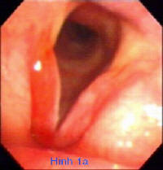
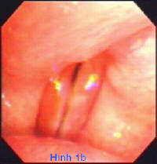
HÌNH ẢNH NỘI SOI
90%

Slide 16
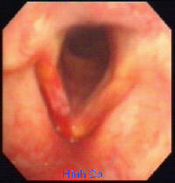
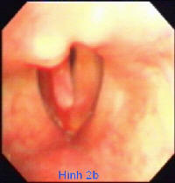
HÌNH ẢNH NỘI SOI (tt)
55,3%

Slide 17
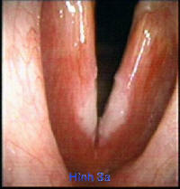
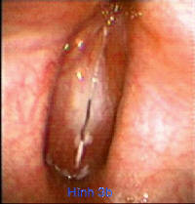
HÌNH ẢNH NỘI SOI (tt)

Slide 18
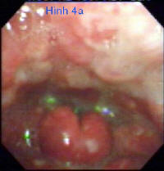
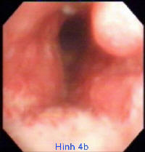
HÌNH ẢNH NỘI SOI (tt)

Slide 19
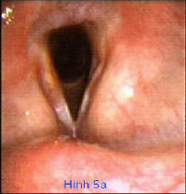
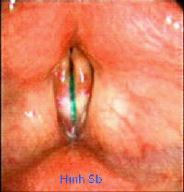
HÌNH ẢNH NỘI SOI (tt)

Slide 20
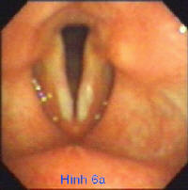
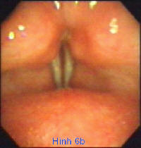
HÌNH ẢNH NỘI SOI (tt)

Slide 21
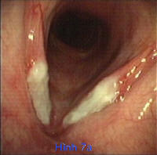
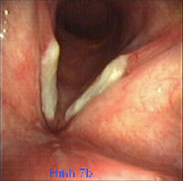
HÌNH ẢNH NỘI SOI (tt)

Slide 22
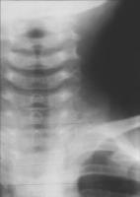
HÌNH ẢNH X QUANG

Slide 23
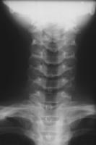
HÌNH ẢNH X QUANG (tt)

Slide 24
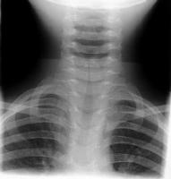
HÌNH ẢNH X QUANG (tt)

Slide 25
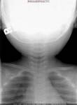
HÌNH ẢNH X QUANG (tt)

Slide 26

HÌNH ẢNH X QUANG (tt)

Slide 27
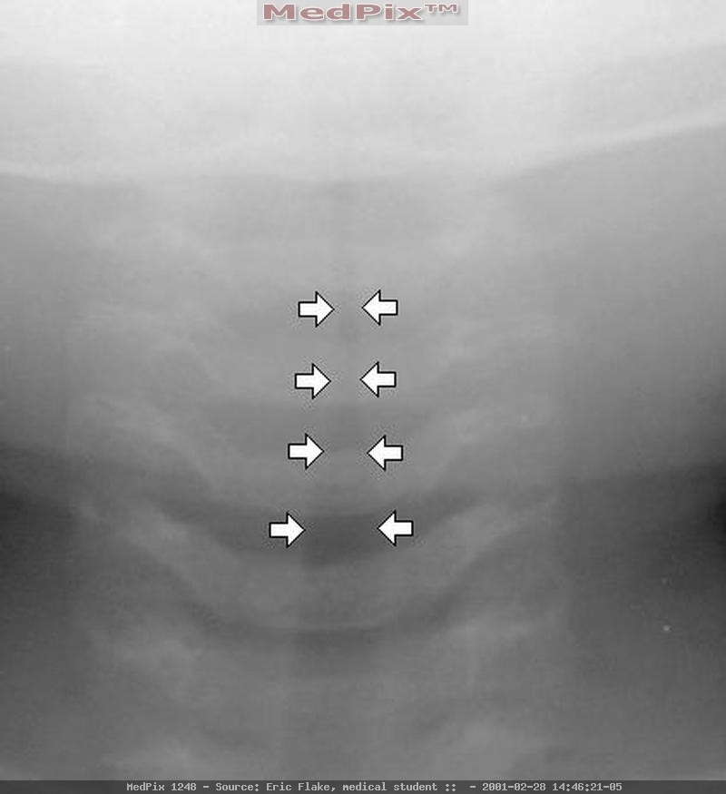
HÌNH ẢNH X QUANG (tt)

Slide 28
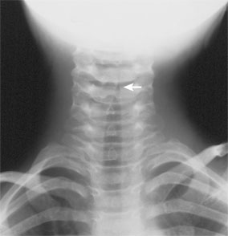
HÌNH ẢNH X QUANG (tt)

Slide 29
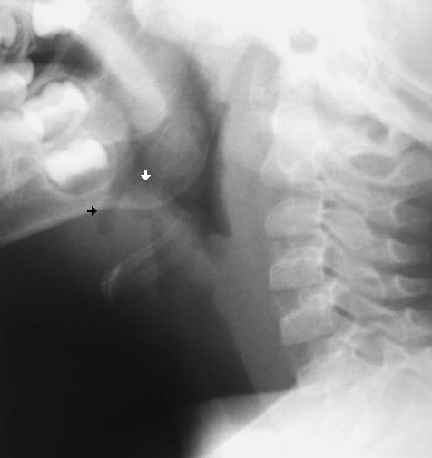
HÌNH ẢNH X QUANG (tt)
Đường dọc thân sống bình thường
Thân sống & dĩa gian sống b.thường
C1 C2 b. thường
Tư thế ngữa
Khoang trước sống dày < bề rộng thân sống
Thanh thiệt: # ngón tay cái
Kích thước thanh quản b. thường

Slide 30
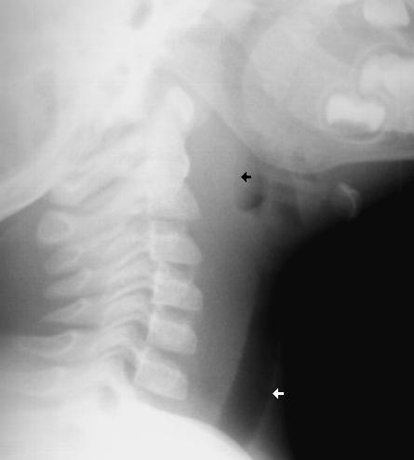
HÌNH ẢNH X QUANG (tt)
Đường dọc thân sống bình thường
Thân sống & dĩa gian sống b.thường
C1 C2 b. thường
Tư thế ngữa
Khoang trước sống dày > bề rộng thân sống
Thanh thiệt mỏng
Kích thước thanh quản b. thường

Slide 31
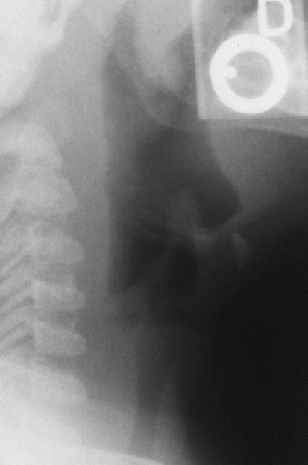
HÌNH ẢNH X QUANG (tt)
Đường dọc thân sống bình thường
Thân sống & dĩa gian sống b.thường
C1 C2 b. thường
Tư thế ngữa
Khoang trước sống không rộng
Thanh thiệt mỏng, khoang trước thanh thiệt b. thường
Kích thước thanh quản hẹp

Slide 32
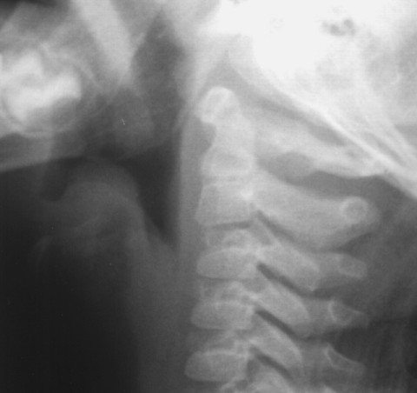
HÌNH ẢNH X QUANG (tt)
Đường dọc thân sống bình thường
Thân sống & dĩa gian sống b.thường
C1 C2 b. thường
Tư thế trung gian
Khoang trước sống dày < bề rộng thân sống
Thanh thiệt: # ngón tay cái
Kích thước thanh quản khó xác định

Slide 33
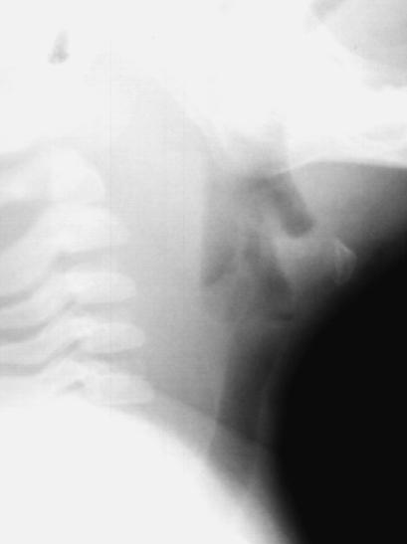
HÌNH ẢNH X QUANG (tt)
Đường dọc thân sống bình thường
Thân sống & dĩa gian sống b.thường
C1 C2 khó đánh giá
Tư thế ngữa
Khoang trước sống rộng > bề rộng thân sống
Thanh thiệt hình tam giác
Kích thước thanh quản 0 hẹp

Slide 34
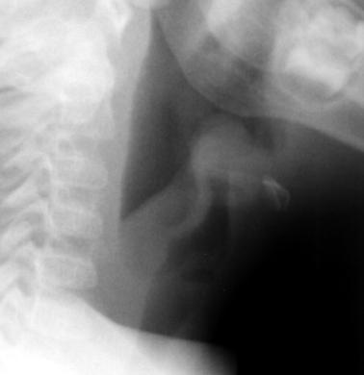
HÌNH ẢNH X QUANG (tt)
Đường dọc thân sống bình thường
Thân sống & dĩa gian sống b.thường
C1 C2 b. thường
Tư thế ngữa → trung gian
Khoang trước sống không rộng
Thanh thiệt: # ngón tay cái. Khoang trước th.thiệt mờ
Kích thước thanh quản hẹp nhẹ

Slide 35
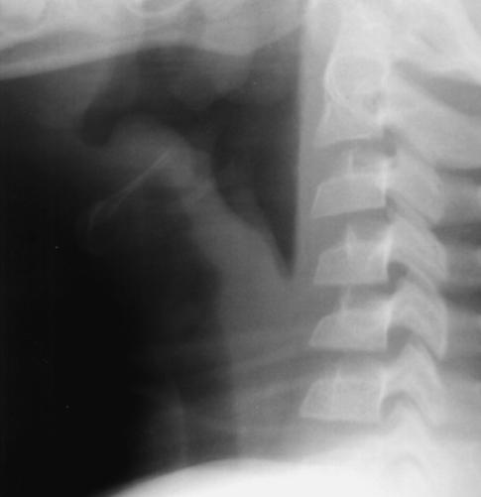
HÌNH ẢNH X QUANG (tt)
Đường dọc thân sống bình thường
Thân sống & dĩa gian sống b.thường
C1 C2 khó thấy
Tư thế trung gian
Khoang trước sống rộng < bề rộng thân sống
Thanh thiệt: # ngón tay cái. Khoang trước th.thiệt mờ
Kích thước thanh quản bình thường

Slide 36
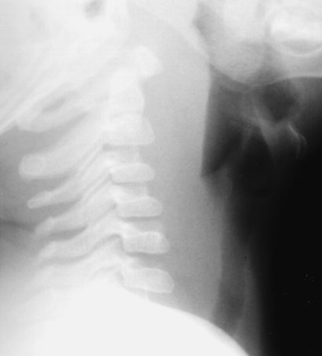
HÌNH ẢNH X QUANG (tt)
Đường dọc thân sống bình thường
Thân sống & dĩa gian sống b.thường
C1 C2 b. thường
Tư thế ngữa
Khoang trước sống rộng, phồng
Thanh thiệt hình tam giác. Khoang trước th.thiệt rộng
Kích thước thanh quản bình thường

Slide 37
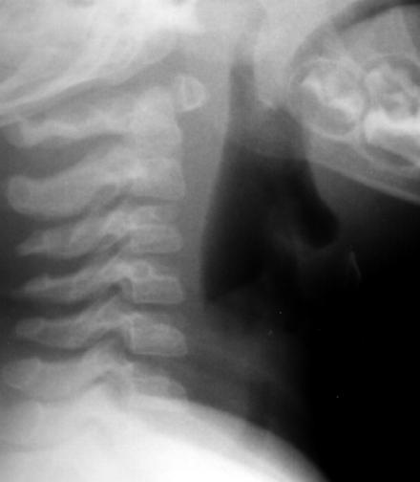
HÌNH ẢNH X QUANG (tt)
Đường dọc thân sống bình thường
Thân sống & dĩa gian sống b.thường
C1 C2 b. thường
Tư thế ngữa - trung gian
Khoang trước sống dày < bề rộng thân sống
Thanh thiệt mỏng
Kích thước thanh quản hẹp nhẹ

Slide 38
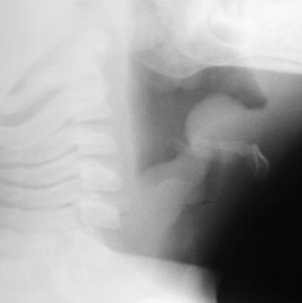
HÌNH ẢNH X QUANG (tt)
Đường dọc thân sống bình thường
Thân sống & dĩa gian sống b.thường
C1 C2 b. thường
Tư thế trung gian
Khoang trước sống dày < bề rộng thân sống
Thanh thiệt: # ngón tay cái, khoang trước th.thiệt mờ
Kích thước thanh quản bình thường

Slide 39
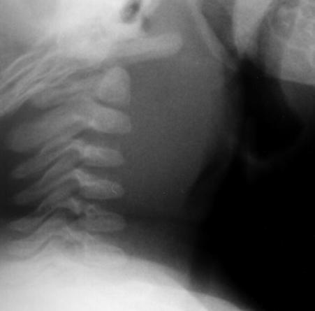
HÌNH ẢNH X QUANG (tt)
Đường dọc thân sống bình thường
Thân sống & dĩa gian sống b.thường
C1 C2 b. thường
Tư thế trung gian
Khoang trước sống rộng & phồng
Thanh thiệt khó thấy do bị đẩy về trước
Kích thước thanh quản bình thường

Slide 40
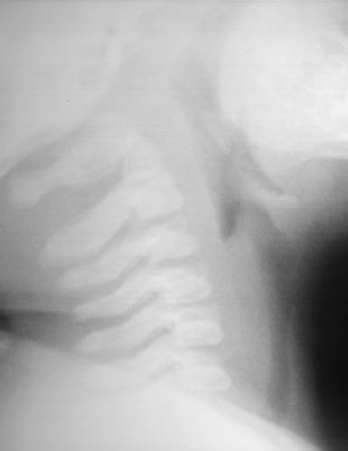
HÌNH ẢNH X QUANG (tt)
Đường dọc thân sống bình thường
Thân sống & dĩa gian sống b.thường
C1 C2 b. thường
Tư thế ngữa
Khoang trước sống 0 rộng
Thanh thiệt hình tam giác, khoang trước th.thiệt hẹp, sâu, bảo tồn
Kích thước thanh quản hẹp rõ

Slide 41
CHẨN ĐOÁN PHÂN BIỆT (tt)
 | VTKPQ | VTT | VKQVT | BH | AXTSH
Đặt nội khí quản Điều trị | Đôi khi Corticoid Khí dung Epinephr. | Thường Đặt NKQ 1-3 ngày KS ™ | Thường Đặt NKQ 3-7 ngày KS ™ Hút khí quản | Đôi khi Kháng độc tố B. hầu KS ™ M. dịch giai đoạn hồI phục | 0 thường Kháng sinh TM ± Phẫu thuật

Slide 42
CHẨN ĐOÁN PHÂN BIỆT (tt)
Nhiễm trùng | Không do nhiễm trùng
Viêm thanh khí phế quản siêu vi Viêm thanh thiệt Viêm khí quản do vi trùng Áp xe thành sau họng Áp xe quanh amidan | Dị vật Chấn thương Bỏng hóa chất Viêm thanh quản co thắt Phù mạch thần kinh Hạ canxi máu

Slide 43
CHẨN ĐOÁN PHÂN BIỆT (tt)
Viêm thanh quản co thắt:
Trẻ lớn hơn
Không có chảy mũi hắt hơi trước
Không sốt
± tạng dị ứng
Bắt đầu đột ngột vào ban đêm, hồI phục nhanh
Điều trị # VTKPQ
± hít Corticoid / buồng hít tạI nhà khi lên cơn ?

Slide 44
ĐIỀU TRỊ
Điều trị hỗ trợ:
Nhẹ: điều trị tạI nhà
Bù nước, hạ sốt
Không sử dụng kháng sinh
Cần nói với cha mẹ triệu chứng nặng lên về đêm
Thở không khí ẩm: 0 hiệu quả (nc 16,7,71)

Slide 45
ĐIỀU TRỊ (tt)
Corticosteroid
Hiệu quả VTKPQ trung bình → nặng
Cơ chế chưa rõ ± kháng viêm tác dụng nhanh / co mạch
? Đường dùng tốI ưu
? Phác đồ liều thích hợp nhất
? Loại uống nào tốt nhất

Slide 46
ĐIỀU TRỊ (tt)
Cochrane 11/03: 3736 trẻ - Westley scale:
Cải thiện điểm số croup lúc 6 &12 giờ ≠ 24 giờ
Giảm thời gian nằm cấp cứu/nằm viện
Giảm nhu cầu dùng KD epinephrine
NC ≠: 720 trẻ VTKPQ nhẹ: sử dụng 0,6 mg/kg dexamethasone hiệu quả ↓ tr/ch, ↓mất ngủ / bé & ↓ stress / cha mẹ

Slide 47
ĐIỀU TRỊ ( tt)
Corticosteroid
Đường dùng tối ưu: uống
Phác đồ liều thích hợp: liều duy nhất.
Liều: Dexamethasone 0,15 mg/kg hoặc Prednisolone 1 mg/kg
± Budesonide: 2mg KD

Slide 48
ĐIỀU TRỊ (tt)
Khí dung Epinephrine: L-isomer
↓phù nề + dãn phế quản/30’, kéo dài 2-3 giờ
Liều 0,4-0,5ml/kg (max 5ml) dd 1%0 o pha loãng, Racemic: 0,5 mg pha lõang 2-4ml
Hiệu quả: cải thiện điểm số croup + ↓ tỉ lệ nhập viện ± ↓ đặt NKQ khi kết hợp Corticoid
Chỉ định: nguy kịch hh t.bình → nặng

Slide 49
ĐIỀU TRỊ (tt)
Điều trị khác
Thở oxy: khi có tắc nghẽn nặng dù o shh
Heliox: 70-80% helium + 20-30% oxy, hiệu quả # KD epinephrine
Nặng: 0 đáp ứng điều trị thông thường → đặt NKQ & thở máy: NKQ 0 bóng chèn & kích thước nhỏ hơn bình thường, 3-5 ngày
Corticoid đến khi rút NKQ thành công
Đặt lạI NKQ 10%

Slide 50


